Slide 3
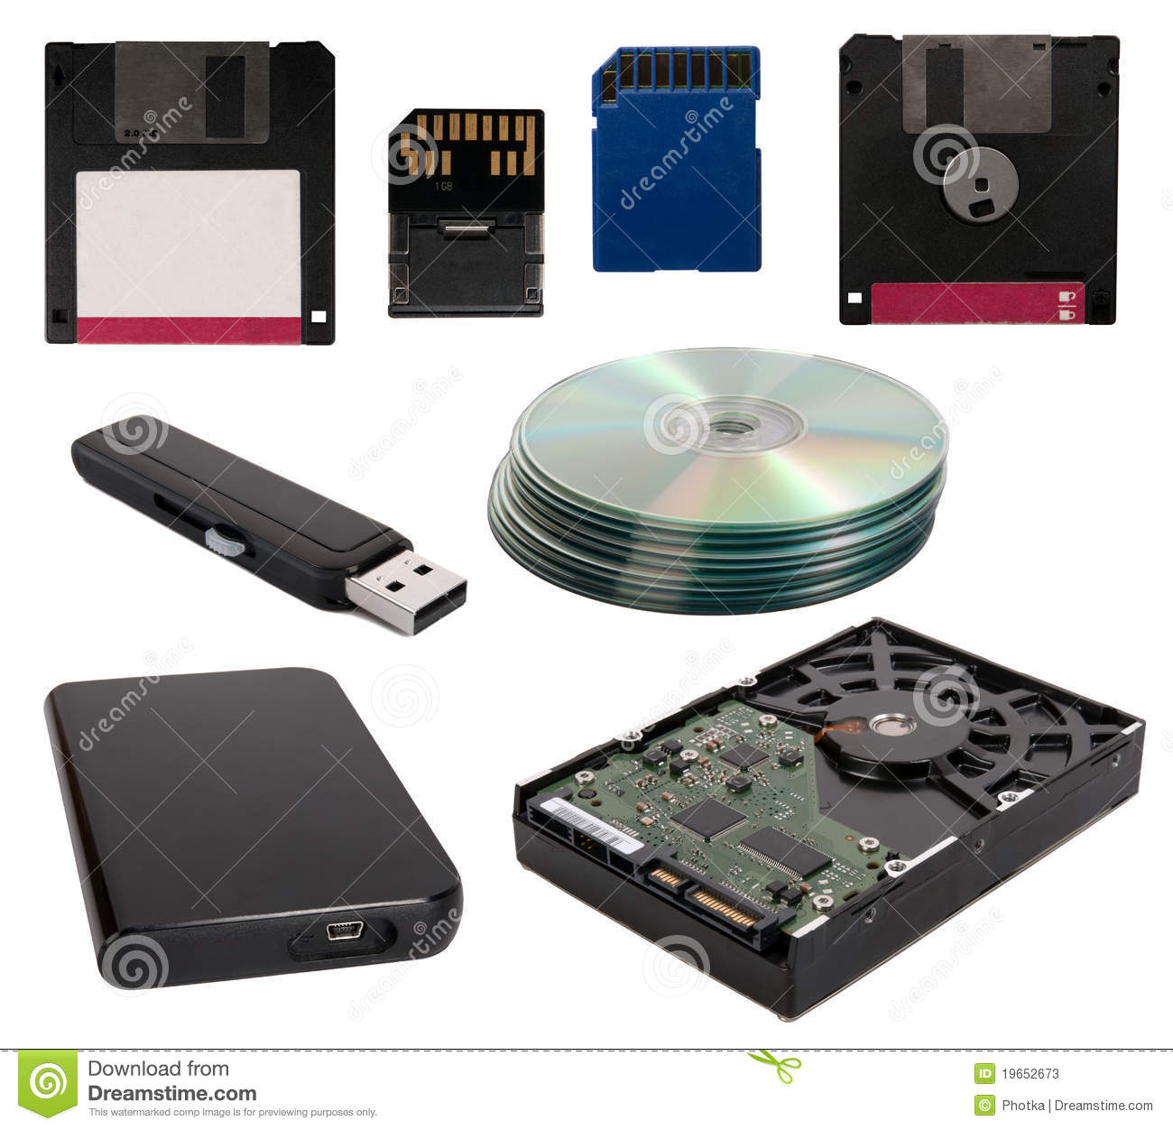
শ্রেণীঃ একাদশ
অধ্যায়-১
বিষয়ঃ কম্পিউটার অফিস অ্যাপলিকেশন – ১
স্টোরেজ ডিভাইস
পাঠ পরিচিতি

Slide 4
শিখনফল
এই পাঠ শেষে শিক্ষার্থীরা…
১। মেমোরি ও স্টোরেজ ডিভাইস কী বলতে পারবে।
২। মেমোরির শ্রেণিবিভাগ করতে পারবে।
৩। RAM ও ROM পার্থক্য নির্ণয় করতে পারবে।

Slide 5
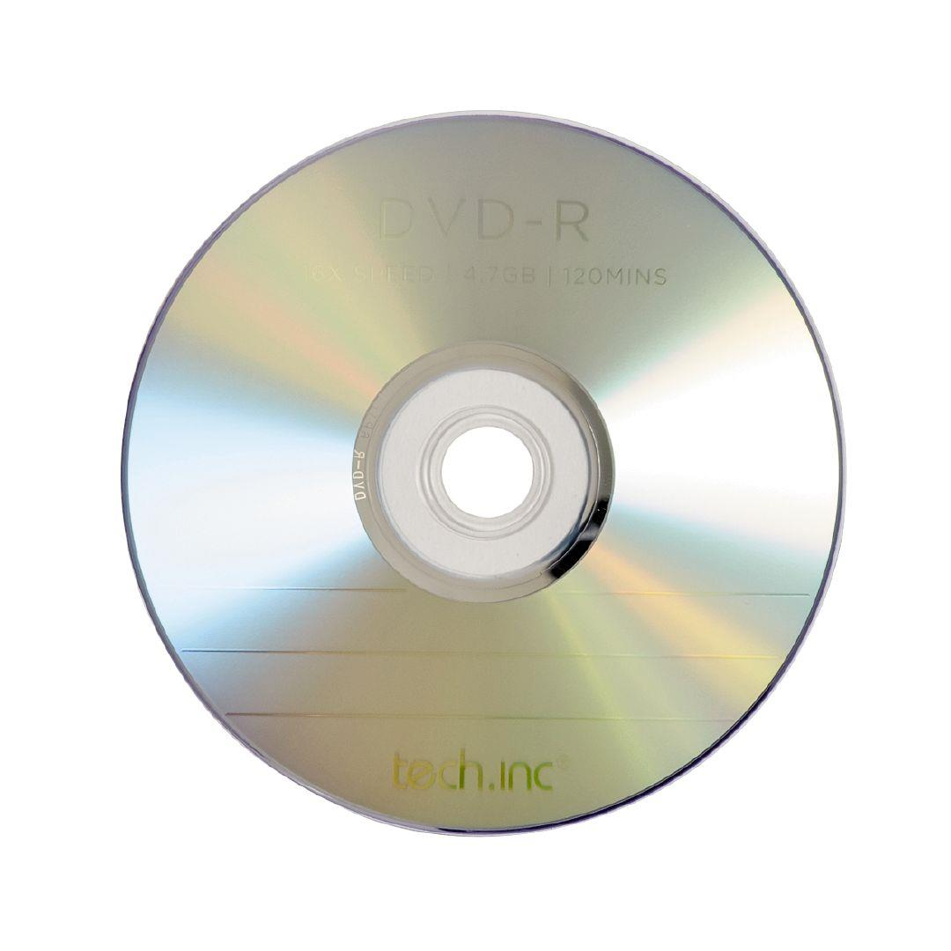
আজকের পাঠের বিষয়
মেমরী ও স্টোরেজ ডিভাইস

Slide 6
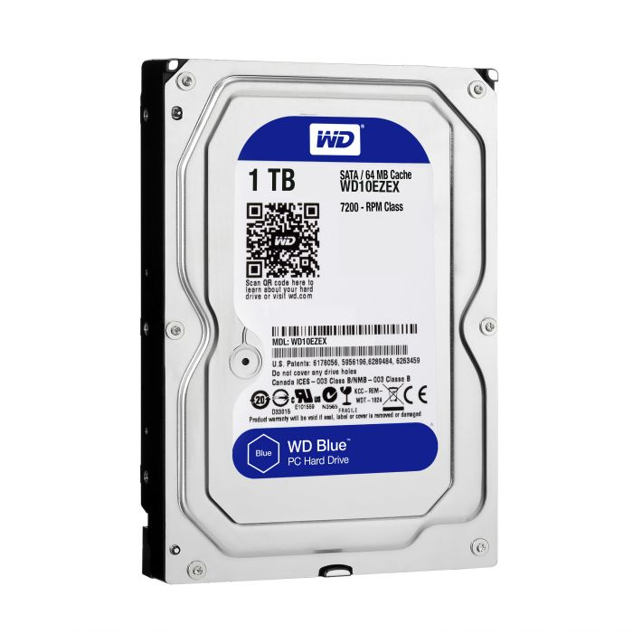
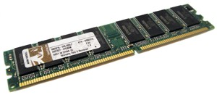
মেমোরি ও স্টোরেজ ডিভাইস

Slide 7
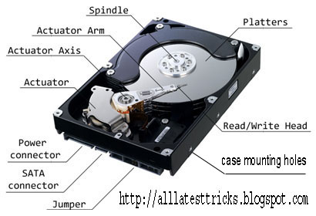
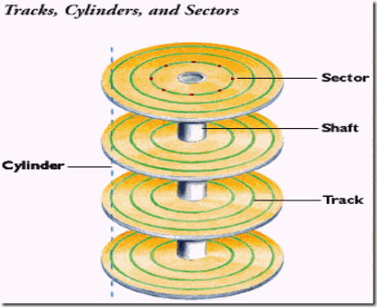
হার্ড ডিস্করের গঠন

Slide 8
একক কাজ
মেমরি ও স্টোরেজ ডিভাইস কী?

Slide 9
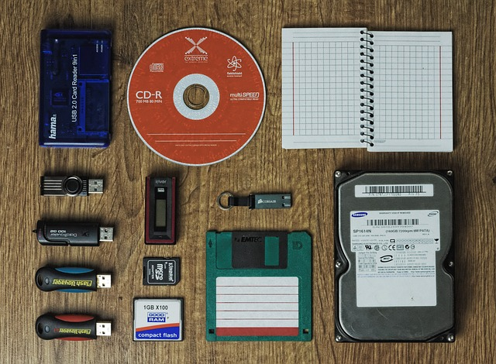
মেমরির প্রকারভেদ
মেমরি দুই প্রকার
প্রধান মেমরি
সহায়ক মেমরি

Slide 10
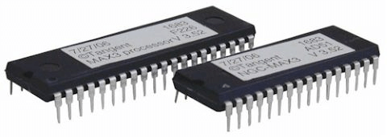
সাধারণত প্রধান মেমরি দুই ধরনের
Random Access Memory
Read Only Memory
প্রধান মেমরির ক্ষমতা দুইভাবে প্রকাশ করা হয়।
একটি হচ্ছে গতি যা হার্ট/ Hz
অন্যটি হলো ধারণ ক্ষমতা যা (Byte)

Slide 11
বিট, বাইট, কিলোবাইট, মেগাবাইট, গিগাবাইট ও টেরাবাইট এর তুলনা
8 (৮) বিট = ১ বাইট
1024 বাইট = ১ কিলোবাইট
1024 1024 বাইট = ১ মেগাবাইট
1024 1024 1024 বাইট = ১ গিগাবাইট
1024 1024 1024 1024 বাইট = ১ টেরাবাইট
এক বাইট সমান ৮বিট, ১০২৪ বাইট যেহেতু ১০০০ কাছাকাছি সেজন্য একে এক কিলোবাইট বলা হয়।

Slide 12
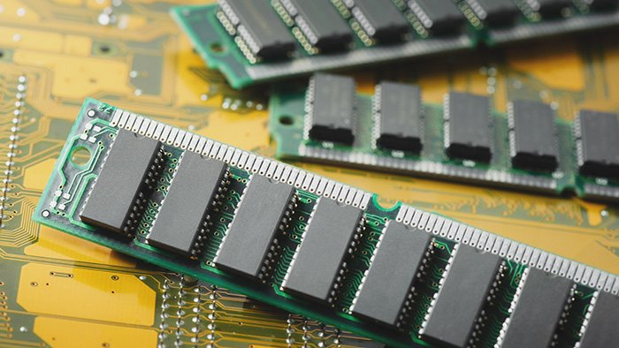
RAM
Random Access Memory/ RAM

Slide 13
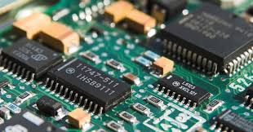
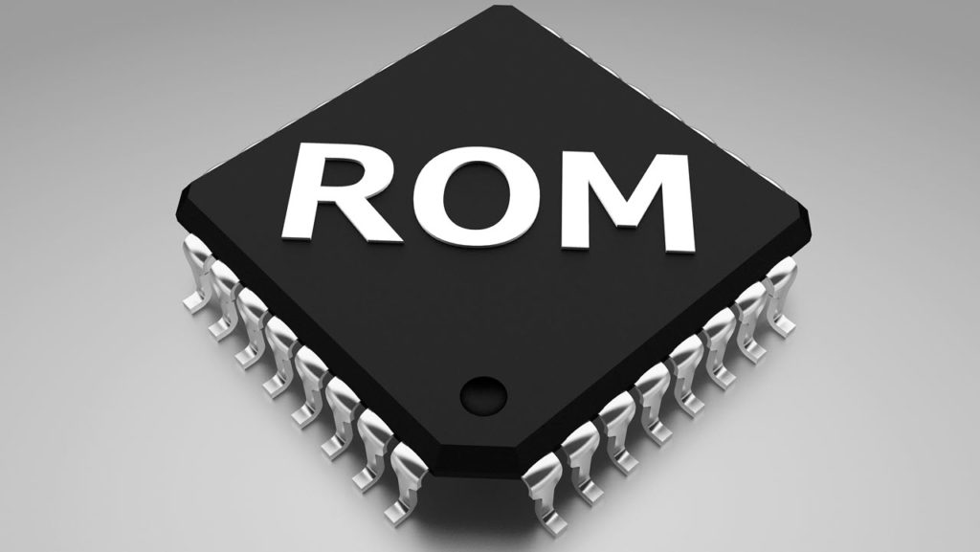
র‌ম (ROM)
Read Only Memory/ ROM

Slide 14
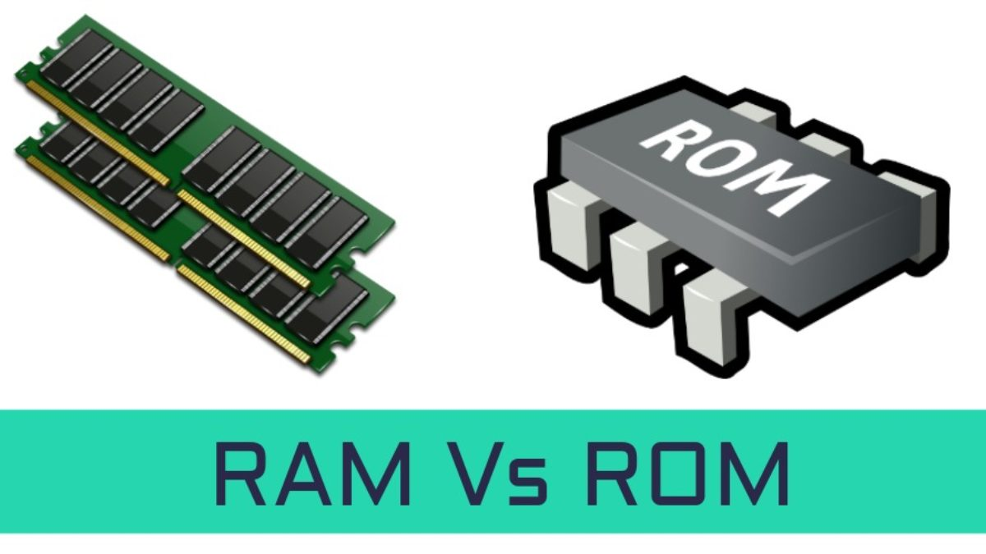
দলগত কাজ
র‍্যাম ও রমের (RAM & ROM) মধ্যে পার্থক্য লিখ।

Slide 15
বাড়ির কাজ
RAM এর বৈশিষ্ট্য বর্ণনা কর ?

